Slide 1
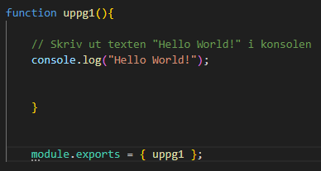
Uppgift 1
Använder console.log() för att skriva ut ”Hello World!” i konsolen

Slide 2
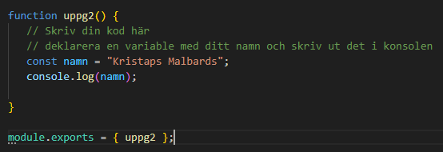
Uppgift 2
Deklarerar och initialiserar en variabel som får ett värde
Använder console.log() för att skriva ut variabeln i konsolen

Slide 3
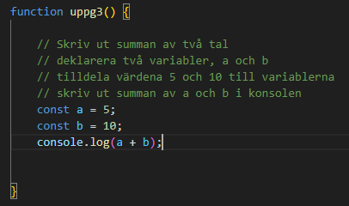
Uppgift 3
Jag skapar 2 variabler. Ena får ett värde av 5 och den andra får ett värde av 10
Använder console.log() som adderar variablerna och visar dess summa.

Slide 4
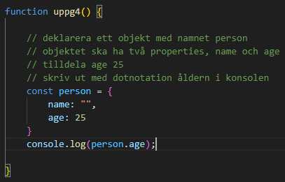
Uppgift 4
Skapar en person objekt med två egenskaper, namn och age
Sedan använder jag console.log() för att skriva ut personens age via att välja just den egenskapen på personen.

Slide 5
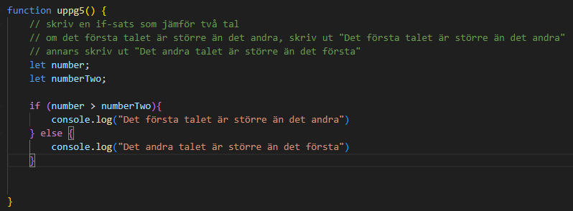
Uppgift 5
Jag skriver en if-sats som jämför två variabler.
Beroende variablernas värde så kommer olika texter skrivas ut till konsolen.

Slide 6
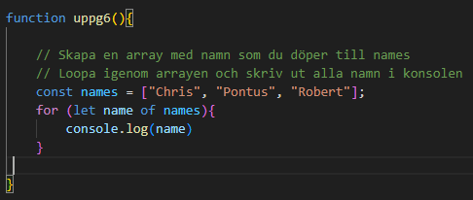
Uppgift 6
Jag skapar en array med flera namn
Jag använder en for of loop för gå igenom alla namn som finns i arrayen och för varje namn skriver jag ut det namnet i konsollen.

Slide 7
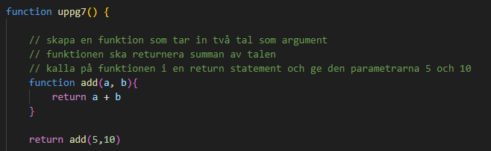
Uppgift 7
Jag skapar en funktion som tar in två variabler som argument, jag har döpt dessa till ”a” och ”b”. Funktion returnerar summan av dessa variabler.
Eftersom funktionen ovan är nästlad så kan jag skriver en till return statement in den yttre funktion där jag kan ange den nästlade funktionen med 2 parametrar, i detta fall 5 och 10. Skulle vi använda console.log() så skulle vi få tillbaka värdet 15.

Slide 8
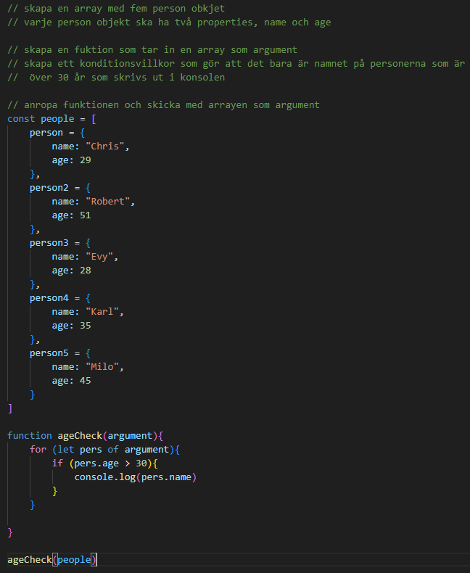
Uppgift 8
Jag har skapat en array som innehåller 5 objekt, där varje objekt har två egenskaper, name och age.
Sedan har jag skrivit en funktion som tar in arrayen som en argument och inuti funktionen finns det en if-sats som går igenom varje objekt och jämför specifikt age egenskapen. Om objektets age egenskap är mer än 30 så skrivs det ut i konsolen.
Sedan kallar jag den funktionen och ange vår array som då innehåller 5 objekt.

Slide 9
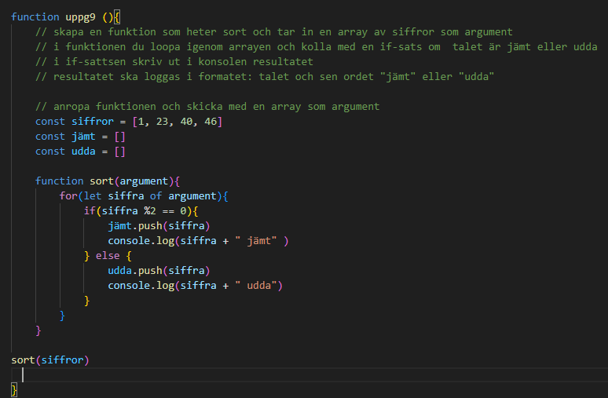
Uppgift 9
Jag börjar med att skapa en array som innehåller olika siffror samt en tom array for jämna tal och en tom array för udda tal.
Sedan skapar jag en funktion som tar in en array som argument och inuti den funktionen finns det en if-sats. If-satsen använder sig av modules operatorn som delar siffran med 2, om siffran vi delar i 2 delas jämnt, d.v.s. att det inte blir någon siffra över, då vet jag att siffran är jämn och jag använder push() metoden på arrayen som innehåller jämna tal för att lägga till denna siffra i arrayen.
Om siffran som delas med modules operatorn skulle ha en siffra över t.ex. 31%2 skulle ge resultatet 1, som i detta fall blir överskottet av uträkningen, då vet jag att siffran vi delat är udda och då använder jag push() metoden på arrayen som ska innehålla udda siffror och lägger till den där.
Sedan kallar jag på denna funktion och lägger in vår array av siffror som ska sorteras.

Slide 10
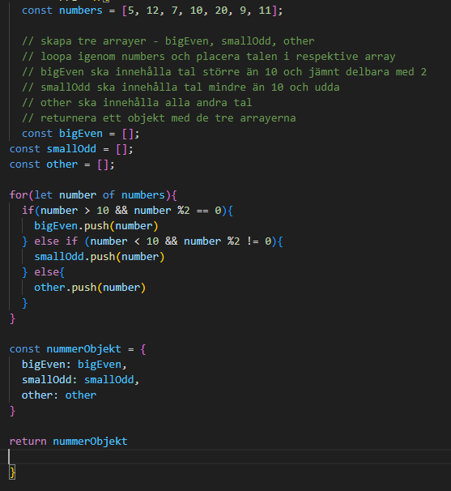
Uppgift 10
Jag börjar med att skapa 3 olika arrays, bigEven(innehåller tal över 10 och delbara med 2), smallOdd(tal under 10 och är udda), other(allt annat)
Jag använder samma logik som från uppgift 9 med tillskottet i if-satsen att fler villkor behöver uppfyllas för att sifforna ska blir sorterade. För att en siffra ska bli tilldelad i bigEven så kollar if-satsen om siffran är större än 10 OCH om den går att dela jämnt med 2, om dessa villkor uppfylls så läggas siffran till i bigEven arrayen med push(metoden).
Samma logik gäller smallOdd, där kollar if-satsen om siffran ör mindre än 10 OCH att siffran inte kan delas jämt med två, d.v.s. det blir siffror över om siffran delas med två. Om dessa villkor uppfylls så läggs siffran till i smallOdd med hjälp av push() metoden. ’
Alla andra siffror som inte uppfyller de villkor läggs per automatik till i other arrayen med push(metoden)
Sedan skapar jag en objekt med tre egenskaper där bigEven, smallOdd och other läggs till.
Eftersom allt detta sker i en funktion så skriver jag en return statment som returnerar objektet som innehåller de olika arrays.

